Slide 1
Презентация по познавательному развитию
«Труд взрослых. Профессии»
Воспитатель:
МБДОУ №13
«Сказка»
Калашникова Е.Ю.

Slide 2
Цель: расширять и обобщать представление детей о профессиях, орудиях труда, трудовых действиях. Развитие интереса к различным профессиям, в частности к профессиям родителей и месту их работы.
Задачи: -пробудить интерес к предлагаемой деятельности;
-формировать реалистические представления о труде людей;
-помочь понять детям, о важности, необходимости каждой профессии;
-формировать способность самостоятельно подводить их, основываясь на своём жизненном опыте и полученных ранее знаний;
-развивать коммуникативные навыки.

Slide 3

Ребята, сегодня нам пришло письмо. Скажите, пожалуйста, человек, какой профессии мне ее принес?
- Правильно, это почтальон. А теперь давайте поскорее прочитаем письмо и узнаем, что в нем написано.
- Ребята, в этом письме нас просят помочь и сказать, людям каких профессий принадлежат предметы в этой посылке. Ну что, ребята, поможем работникам почты?

Slide 4
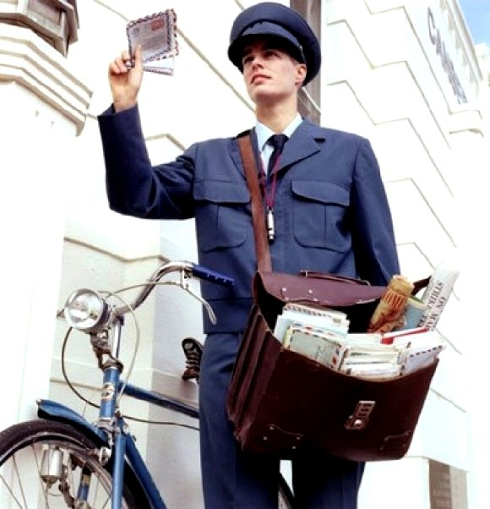

Slide 5
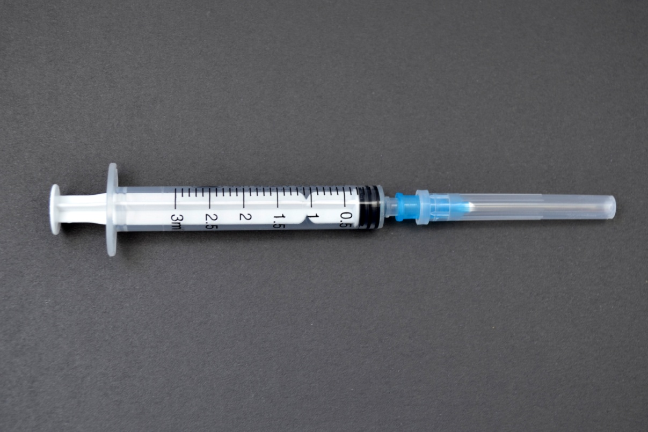

Громко кашляет Серёжа, у него бронхит, похоже в поликлинику звонят, а Сереже говорят:
- Ты не бойся и не плач- к тебе едет добрый ВРАЧ
Фонендоскоп
Шприц

Slide 6
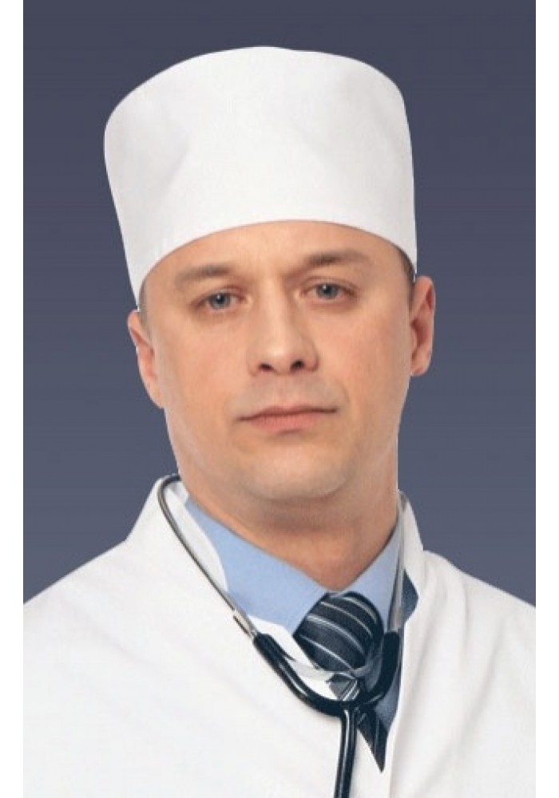

Slide 7
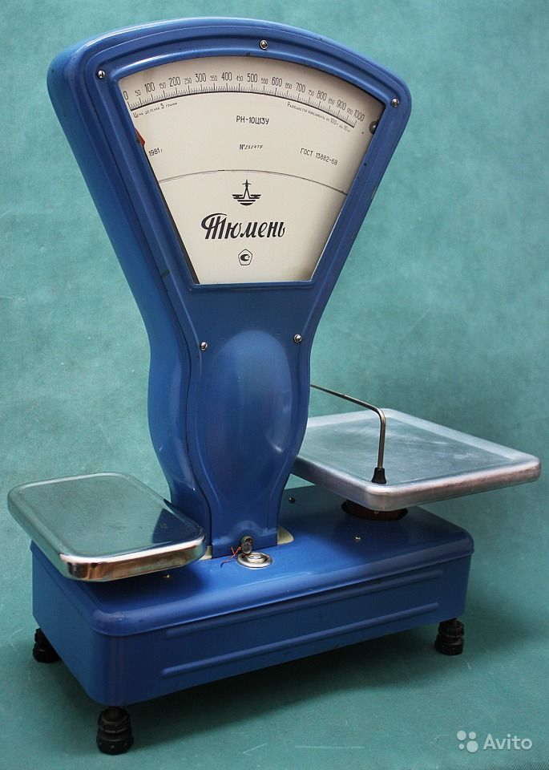
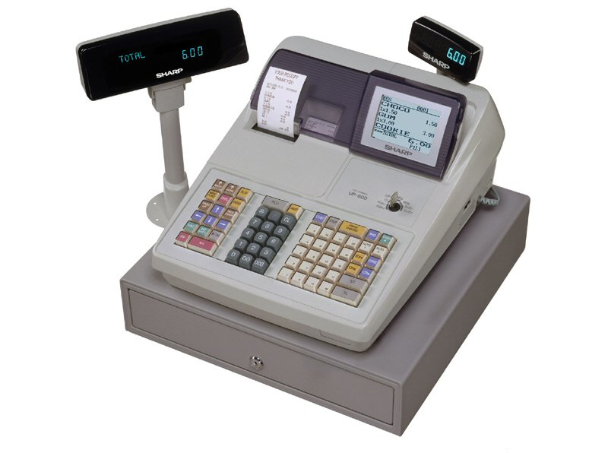
В магазине папа с Настей покупают к чаю сласти. Шоколадный торт «Причуда» очень любит тётя Люда. Три эклера, пять колец завернул им ПРОДАВЕЦ
Касса
Весы

Slide 8
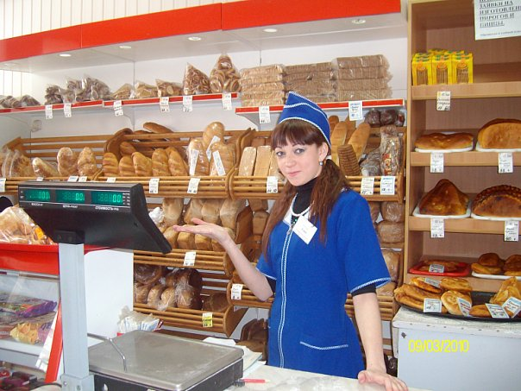

Slide 9
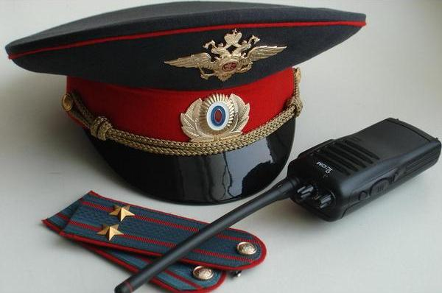
На посту своём стоит, за порядком он следит. Строгий, с выправкой гвардейской. Кто он? Это ПОЛИЦЕЙСКИЙ

Slide 10
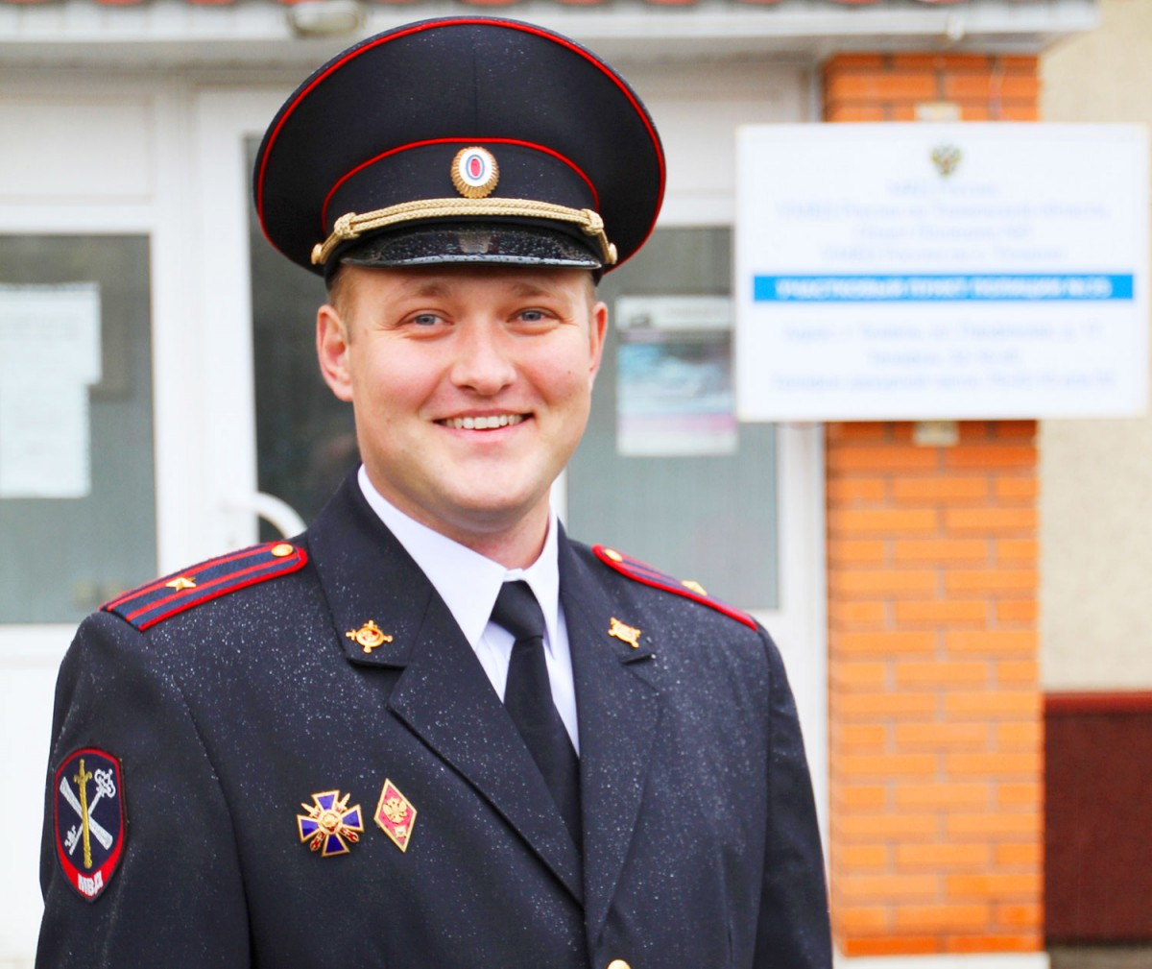

Slide 11
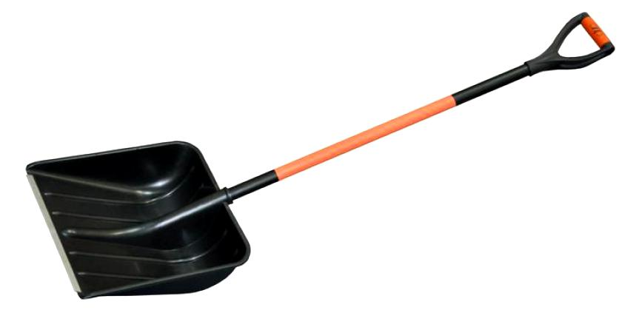
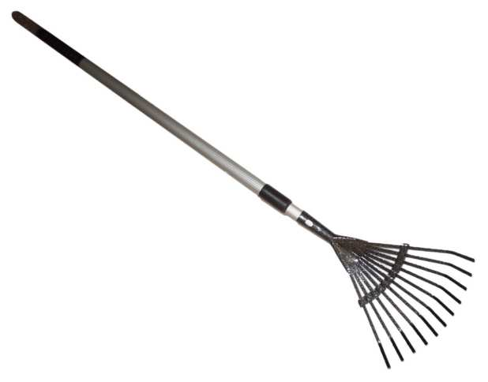
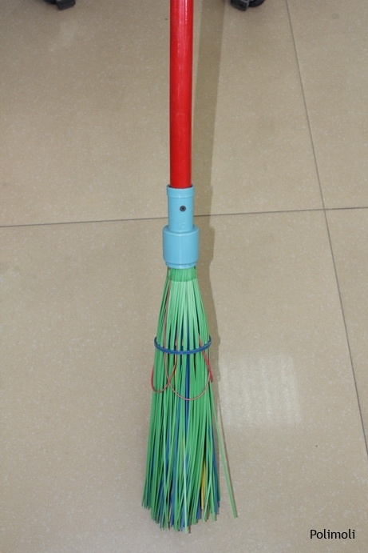
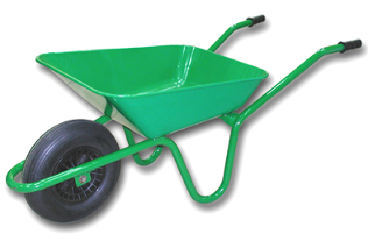
Он с утра метёт наш двор, убирает всякий сор. Разбросал бумажки кто-то.
-Ох и задал мне работу! Всё отвёз в мусоросборник на своей тележке ДВОРНИК
Лопата
Грабли
Метла
Тачка

Slide 12
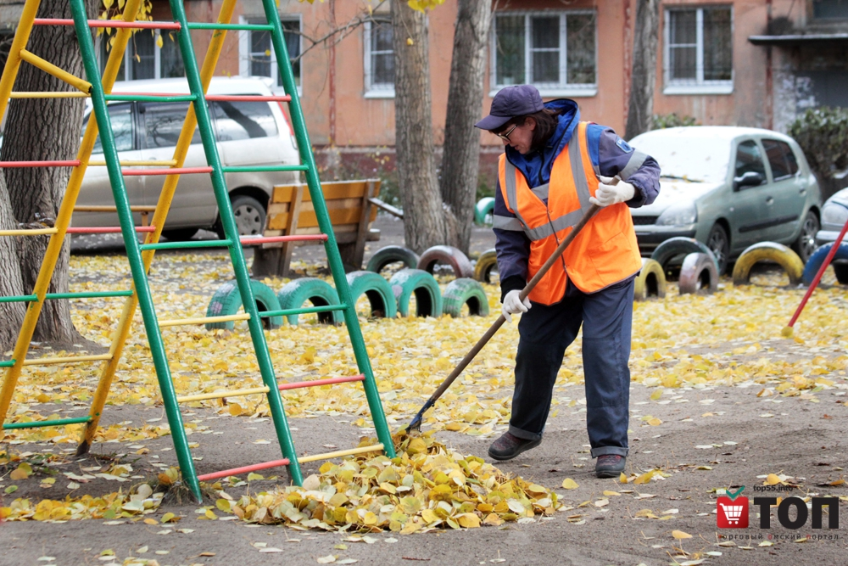

Slide 13
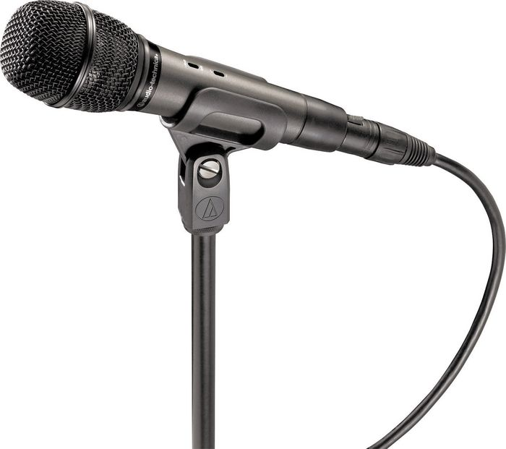
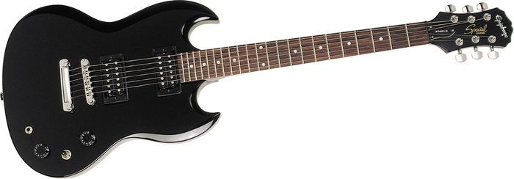
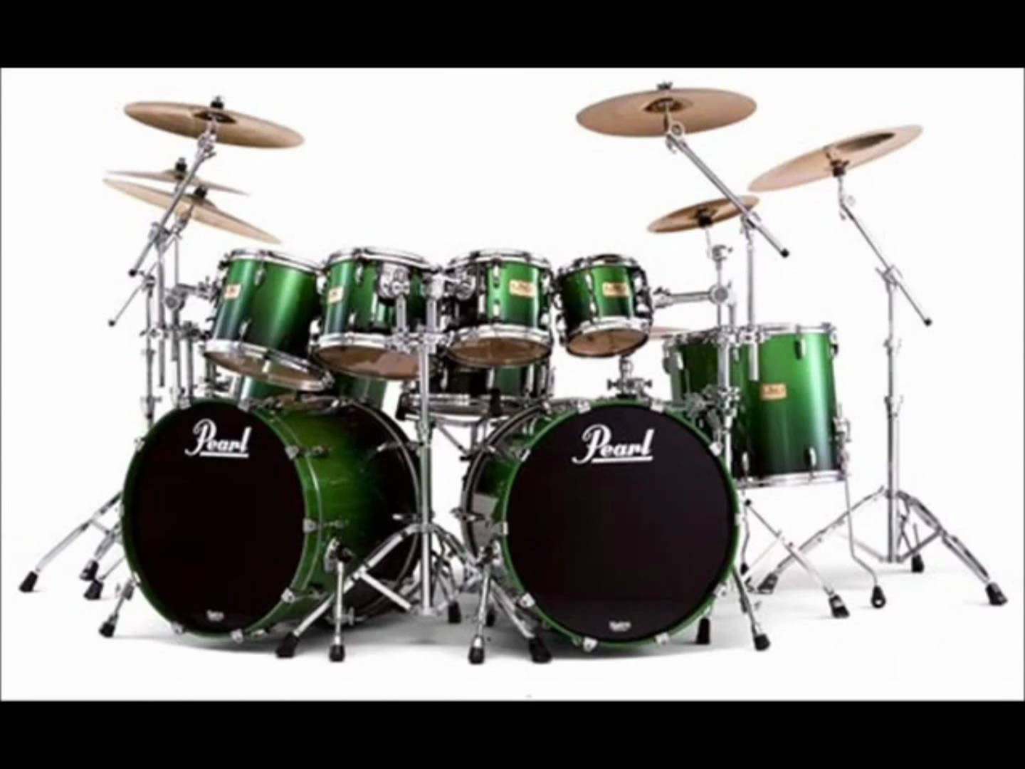
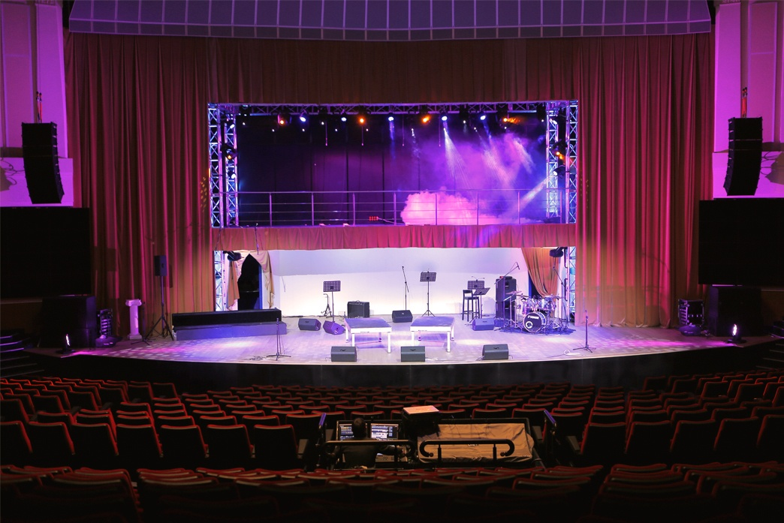
Все хотят звезду услышать! На концерт зовут афиши в зале мест свободных нет, постепенно гаснет свет… В темноте исчезли лица, начинает петь ПЕВИЦА
Микрофон
Гитара
Барабан
Концертный зал

Slide 14
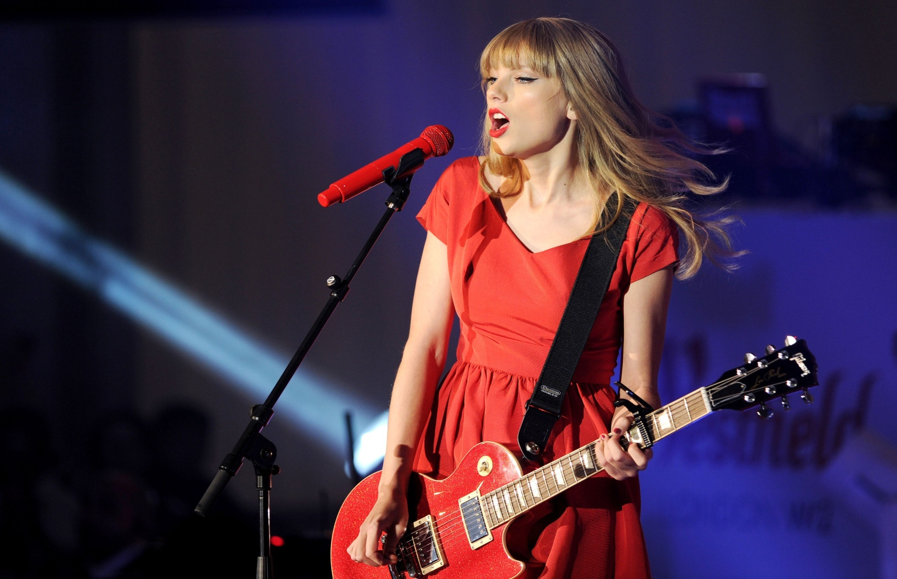

Slide 15
Игра «Угадай, кто я?».
Я делаю прически (кто я?) … парикмахер.
Я стираю, глажу… прачка.
Я готовлю пищу … повар.
Я пишу картины … художник.
Я учу детей в школе … учитель.
Я пеку торты … кондитер.
Я строю дома … строитель.
Я лечу зверей … ветеринар.
Я добываю уголь … шахтер.
Я кую железо … кузнец.
Я выращиваю деревья … садовод.
Я пишу книги … писатель.
Я управляю самолетом … пилот.
Я управляю поездом … машинист.

Slide 16
Физкультурная минутка «Заводил шофер мотор»
Заводил шофер мотор: дрр, дрр, дрр, дрр.
Нажимал он на стартер: вжик, вжик, вжик, вжик.
Накачал он быстро шины: шшш, шшш, шшш, шшш.
Сел потом в салон машины,
В руки руль взял поскорей,
И поехал побыстрей.

Slide 17
Игра «Кто так говорит?».
Кому добавки? (Повар)
Вам посылка. Распишитесь. ( Почтальон)
Большое спасибо за покупку. ( Продавец)
Какой зуб вас беспокоит? (Зубной врач)
Как вас постричь? (Парикмахер)
Приятного полета! (Стюардесса)
Урок окончен. (Учитель)

Slide 18
Игра - соревнование «Подбери признак».
Летчик (какой) - храбрый, смелый, умный, внимательный…
Продавец (какой) - вежливый, аккуратный, добрый…
Водитель (какой) - внимательный, осторожный…
Учитель (какой) - строгий, умный, добрый…
(парикмахер, повар, врач, милиционер).

Slide 19
Загадки о людях разных профессий.
С малышами я вожусь,
С ними дни все провожу,
С ними я хожу гулять,
Их укладываю спать,
И, конечно же, люблю
Я профессию свою. (Воспитатель)
Если вьется пламя,
Дым валит столбом,
«01» мы набираем,
И на помощь позовем. (Пожарный)
У него серьезный вид,
За порядком он следит.
Ясным днем, ночной порой
Охраняет наш покой. (Полицейский)

Slide 20
Он с утра в столовой нашей
Варит суп, компот и кашу. (Повар)
Умело кто ведет машину –
Ведь за рулем не первый год?
Слегка шуршат тугие шины,
Кто нас по городу везет?
(Шофер, водитель)
Кто продукты продает –
Молоко, сметану, мед?
Кто нам продает сапожки,
Туфельки и босоножки?
Все они товары знают,
Даром время не теряют
В магазинах молодцы.
Кто же это? …(Продавцы)

Slide 21
Загадки на смекалку и внимание. Послушайте
Кто пасёт коров, овец?
Ну, конечно, ...
(Не продавец, а пастух.)
Стены выкрасила ярко
В нашей комнате …
(Не доярка, а маляр.)
Лекарства нам в аптеке
Продаст ...
(Не библиотекарь, а фармацевт.)
В ресторане блюдо из дичи
Приготовит умело ...
(Не лесничий, а повар.)

Slide 22
На рояле, пианино
Вальс исполнит ...
(Не балерина, а пианистка.)
Под куполом цирка в опасный полёт
Отправится смелый и сильный ...
(Не пилот, а воздушный гимнаст.)
Складки, карманы и ровненький кант -
Платье красивое сшил ...
(Не музыкант, а портной.)

Slide 23
Дидактическая игра «Подскажи словечко»
Самолётом правит (лётчик)
В школе учит нас (учитель)
Строит здания (строитель)
Стены выкрасил (маляр)
Песни нам поёт (певец)
Торговлей занят (продавец)
От болезней лечит (врач)
Потушит в миг пожар (пожарный)
Рыбу ловит нам (рыбак)
Служит на море (моряк)
В машине груз везёт (шофёр)
В жаркой кузнице (кузнец)
Все, кто знает - молодец!

Slide 24
Игра «Я начинаю предложение, а вы заканчиваете».
Теперь давайте мы с вами подумаем и скажем, что бы случилось, если бы на земле не было бы людей разных профессий (поваров, врачей и т. д.) Готовы?
Игра:
Если бы не было учителей, то …
Если бы не было врачей, то …
Если бы не было дворников, то…
Если бы не было водителей, то … и т. д.
Ребята, а теперь, скажите мне, пожалуйста, как вы думаете, какая профессия самая важная? (Ответы детей)

Slide 25
Вывод
Все профессии важны – все профессии нужны.
Ребята, а вы уже решили, кем вы хотите быть, когда вырастите. Ответы детей (Я хочу быть…)

Slide 26
  Спасибо за внимание!

